Slide 1

结营答辩 · 2026
大学生 AI 游戏
创作工具用户研究
从程序协作、一站式平台创作到玩家评价
研究报告、项目历程与复盘
汇报人：左涵俊
小组：阈限开拓者
Notes:
[Timing] 00:15
大家好，这次汇报先呈现我们最终回答了什么，再回到研究执行过程，说明研究范围、对象、问卷入口和报告结构为什么连续调整。
[Sources]
- D:\Desktop\大学生_AI游戏创作工具用户研究_研究报告.docx
- 用户提供的项目历程说明（本任务对话）
- 用户提供的招募海报

Slide 2
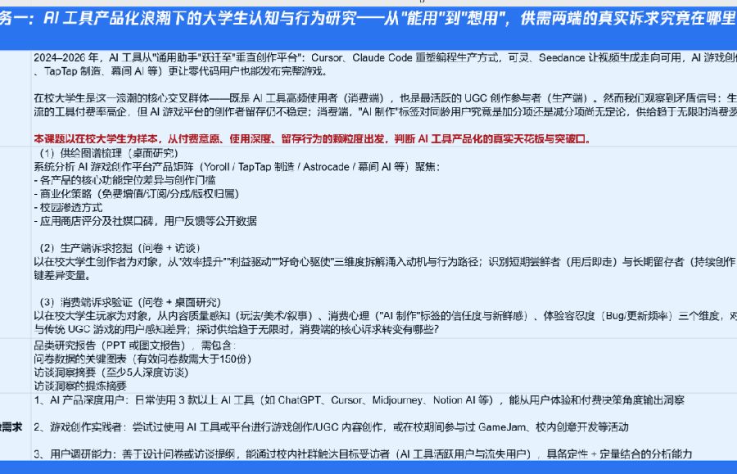
AI已进入游戏生产与发布环节，研究需要转向具体使用过程
课题给出的研究起点
我们观察到的现实背景
AI已经进入实际工作
2026年GDC对2300余名游戏行业从业者的调查显示，36%的受访者已在工作中使用生成式AI，52%认为生成式AI对游戏行业产生了负面影响。Unity AI已进入编辑器操作流程，Steam也要求开发者说明作品中的AI内容。
AI已经进入游戏生产与发布环节，但用户是否接受它，仍与作品质量、责任归属和创作控制有关。
为什么观察大学生
大学生常同时处在学习、课程项目、Game Jam、社团协作、独立创作和游戏体验等情境中。任务周期、技术基础和项目目标并不相同，因而能够呈现AI在不同条件下怎样帮助推进任务、又在哪里遇到问题。
基于原始课题与现实背景，本研究从三个核心概念进入AI游戏创作的实际使用过程。
Notes:
原始课题关注AI工具产品化浪潮下大学生的认知与行为。我们首先把问题放回现实背景：生成式AI已经进入游戏开发与发布环节，但使用增加和负面评价同时存在。因此，真正需要观察的不是工具能否生成内容，而是它怎样进入具体任务、怎样被检查和评价。大学生跨越学习、课程项目、Game Jam、社团协作和独立创作等情境，能够呈现不同条件下的实际使用过程。
[Sources]
- 原始课题任务书截图：C:\Users\MR\AppData\Local\Temp\codex-clipboard-49032273-c1b1-4af1-969a-6188c9076ca1.png
- 《大学生_AI游戏创作工具用户研究_研究报告.docx》第一章“研究背景”及第二章“研究范围与问题界定”

Slide 3
三个核心概念与研究对象、问题和结论边界
01
专业AI工具
02
一站式AI游戏创作平台
03
AI参与作品与玩家感知
进入已有专业工作流程、协助完成某一类具体任务的AI工具。本报告只深入考察其中的程序开发。
用户主要通过自然语言提出创意，并在同一平台中继续生成、修改、测试和发布作品的产品。
AI在开发或内容生成中参与过的游戏作品。消费端关注玩家是否注意到这种参与、依据什么作出判断，以及判断怎样影响评价；这里记录的是玩家的主观感受，不把它当作准确识别结果。
本研究如何收束
本研究如何收束
本研究如何收束
Codex程序开发路径
TapTap制造作为案例锚点
相关作品实际体验者
以Codex主要使用者为核心样本。
Codex能够进入已有项目环境，读取和修改项目文件，并配合命令执行、测试与人工检查，适合观察AI如何嵌入程序开发工作流。
同时纳入其他平台创作记录观察共同过程。
该路径适合观察创意怎样由自然语言输入进入生成、修改和玩法测试。
以经过材料复核的实际体验者为核心。
观察玩家怎样理解AI参与、评价作品并形成继续游玩、推荐、关注或反馈等后续选择。
在上述概念与范围下，本研究进一步提出核心问题。
Notes:
为了避免用单一产品代指整个类别，我们先界定三个概念，再说明本研究实际进入的路径。专业AI工具只深入考察程序开发，并以Codex主要使用者为核心；一站式平台以TapTap制造为案例锚点，同时纳入其他平台记录观察共同过程；消费端则以经过平台或作品线索、实际游玩深度和答卷一致性复核的相关作品实际体验者为核心。概念和范围确定后，后面三个核心问题才具有明确的回答边界。
[Sources]
- 《大学生_AI游戏创作工具用户研究_研究报告.docx》第二章2.1“核心概念”、2.2“研究问题”及第三章“研究设计”

Slide 4
核心问题 01
生产端——专业 AI 编程工具
01
以 Codex 为核心代表，大学生使用专业 AI 编程工具的核心诉求是什么？这类工具在不同任务中，主要是提升已有能力的效率，还是补足自身尚不具备或不够熟练的能力？在程序工作流中，人与 AI 如何协作，哪些环节进展顺利，哪些环节容易受阻？
核心问题逐字采用最终报告原文
03
Notes:
[Timing] 00:15
第一条问题不仅询问是否提速，还要区分提效与能力补足如何随任务出现，并观察人怎样设定、检查、修改和接入程序结果。
[Sources]
- D:\Desktop\大学生_AI游戏创作工具用户研究_研究报告.docx：2.2.1

Slide 5
核心问题 02
生产端——一站式 AI 游戏创作平台
02
以 TapTap 制造为核心代表，大学生使用一站式 AI 游戏创作平台的核心诉求是什么？从想法生成到可玩或发布，用户如何修改、测试并推进作品，哪些环节容易受阻？
核心问题逐字采用最终报告原文
04
Notes:
[Timing] 00:15
第二条问题关注平台如何把想法推进成作品，以及可运行或可试玩以后，用户还要怎样说明、选择、测试和修改。
[Sources]
- D:\Desktop\大学生_AI游戏创作工具用户研究_研究报告.docx：2.2.2

Slide 6
核心问题 03
消费端——作品体验
03
大学生玩家体验 AI 参与创作的游戏时，对游戏中的 AI 使用有怎样的感受？他们是否能够感知 AI 参与、是否在意，并依据什么评价作品？哪些条件会影响他们继续游玩、关注、推荐、提供反馈或付费的意愿？
核心问题逐字采用最终报告原文
05
Notes:
[Timing] 00:15
第三条问题关注实际作品体验。原问题中的付费在这里完整保留，但本次答辩后续只展开作品评价以及继续游玩、关注、推荐和反馈，不展开付费结果。
[Sources]
- D:\Desktop\大学生_AI游戏创作工具用户研究_研究报告.docx：2.2.3

Slide 7
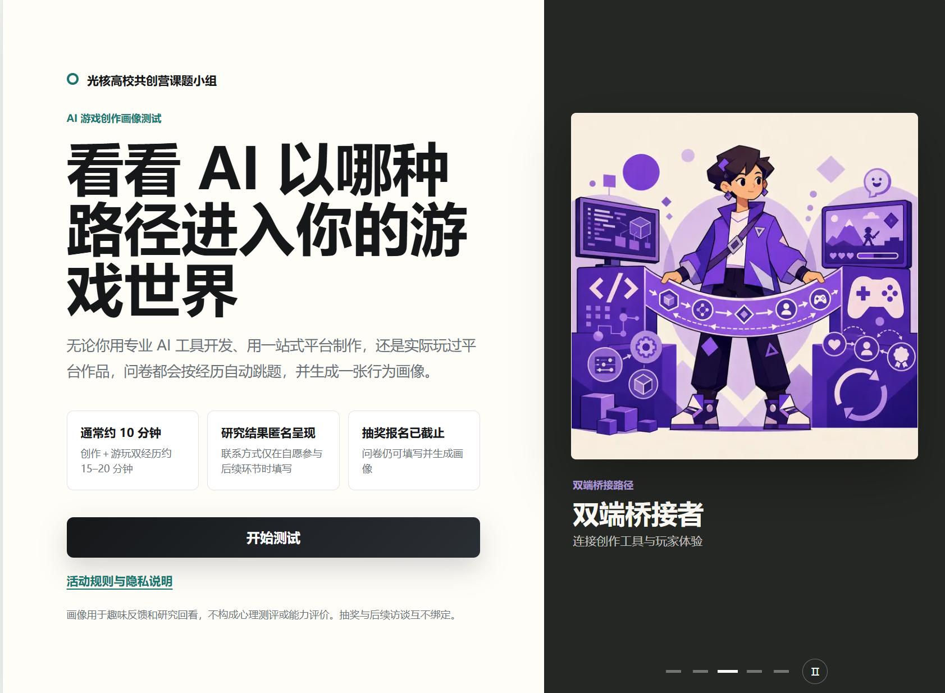
研究设计
H5问卷入口负责分流，定量、开放回答和访谈承担不同证据任务
材料如何进入分析
117
115
69
问卷导出（腾讯问卷与h5合并）
可用记录
大学生主样本
定量题
描述当前材料中的现象
开放回答/访谈
解释部分任务和评价过程
桌面研究
提供背景与初始假设
15 Codex主要使用者 6 平台创作记录
6 相关作品实际体验者 5 访谈对象
分别依据不同的使用或体验经历形成
画像化分流用于参与反馈和题库分流，不是人格测量
06
Notes:
[Timing] 00:40
问卷共导出117份记录，排除结构不兼容和完全重复提交后保留115份，其中69份大学生问卷构成主要定量样本。问卷入口依据经历分流，定量题描述现象，开放回答和访谈解释部分过程，桌面研究只提供背景与初始假设。15、6、6和5是不同子样本，可能重叠，不能相加。
[Sources]
- D:\Desktop\大学生_AI游戏创作工具用户研究_研究报告.docx：第三章
- 用户提供的项目历程说明（本任务对话）
- 用户提供的H5首页截图

Slide 8
CODEX · 材料起点
本章用问卷定位现象，用三个项目案例解释程序结果如何进入项目
15
开发者 A / B / C
6 名已毕业用户
48小时 Unreal 限时开发
多个 Unity 短期演示项目
Godot 限时作品与长期沙盒项目
完成相同问题，只用于补充观察大学生材料中出现的协作过程。
名 Codex 主要使用者
15名以Codex为主要工具并完整回答程序协作问题，构成本节的核心样本。
回答任务进入、作用评价、生成后处理和项目接入
三份访谈用于还原任务拆分、运行检查、玩法调整和目录控制。
不与15名大学生核心样本合并计算，作为文末补充
材料链条：问卷现象 → 开放回答与访谈过程 → Codex对象结论
07
Notes:
[Timing] 00:15
Codex部分以15名大学生主要使用者为核心，用开发者A、B、C的三个项目案例解释程序协作过程，6名已毕业用户只作补充观察。接下来不是逐题报数，而是说明这些材料怎样共同支持结论。
[Sources]
- D:\Desktop\大学生_AI游戏创作工具用户研究_研究报告.docx：第四章章首、4.4

Slide 9
CODEX · 推理 01
速度认可、能力补足与质量分化同时出现，诉求不是单一“替代能力”
Codex进入什么任务
作用评价怎样分化
“先让它只理解当前的架构并限制它过度设计……最后我自己测试能够在当前项目里运行并无Bug即可。”
代码生成
需求拆解
14人
提高速度、减少重复劳动均给4—5分
13 / 15
12 / 15
已有代码修改
调试错误
11人
认为提高已有能力与补足不足对应不同任务，能力补足给4—5分
11 / 15
10 / 15
开放文本|大学生用户｜样本 dc9ec0cc
5 / 5 / 5
代码质量评价在低、中、高三档各5人
“先把需求给AI写出原型，验证产出内容与需求无偏差后，会自己或AI辅助阅读源码理解逻辑链路。”
14/15会阅读后小幅修改，10/15会运行测试；11/15表示大部分产出进入项目。
提高开发速度和减少重复劳动是评价最集中的两项作用
而当前样本用户对代码质量的评价存在分化，不过即使5名代码质量低评价者也全部高度评价速度，其中4人的产出仍有大部分进入项目
开放文本|大学生用户｜样本 8604f26f
多选题只描述任务进入范围；开放回答解释用户如何继续处理结果。代码质量提升评价较低与速度认可、持续使用和项目接入同时出现
08
Notes:
[Timing] 00:40 样本并不都是编程初学者：11/15认为自己至少能独立完成小游戏或程序模块，但当前任务完成能力仍有7/15处于较低两档。这能说明“能力补足”针对具体任务和项目条件，不等于替代不会编程的人
质量分化的具体表现包括小地图继续调整后达到预期、界面组件重叠、视觉偏差，以及复杂图形需要补充参考材料。这些例子能为结论页的“界面或效果不符、需要参考材料”提供对应依据，但不必再占一页
Codex进入需求拆解、代码生成、已有代码修改和调试。提高速度与减少重复劳动的评价最集中，能力补足也较高，但代码质量评价分化。开放回答显示，熟悉项目的用户会先限定架构和修改范围；暂时缺少思路的用户会先形成原型，再阅读、验证和提出修改。速度认可并不意味着结果无需处理。
[Sources]
- D:\Desktop\大学生_AI游戏创作工具用户研究_研究报告.docx：4.1.3、图4-2至图4-4

Slide 10
CODEX · 推理 02
三个访谈案例中，人工控制分别落在需求、原型和资源边界
三名开发者访谈还原任务如何进入项目、问题如何暴露并被修正
项目情境
如何进入项目
问题暴露与人工控制
开发者 A
策划先形成基本方案；开发者将程序工作拆成多个任务，分别放入不同对话，先确认实现方案，再让Codex生成钩锁系统的大部分功能。
首次运行发现射线检测通道错误，开发者指出问题并要求继续修改。
48小时 Unreal
限时开发
原话：“等主题出来，我就等策划先把策划案大概写好，
我这边把需求拆分一遍，然后分多个不同的对话喂给Codex。”
人工控制
完成速度优先
需求、方案、逻辑与运行验收
开发者 B
提出创建游戏对象、挂载脚本、实现移动逻辑和公开Unity属性面板变量等要求；复杂需求先经通用对话工具整理。Codex生成玩家控制、对象逻辑和基础脚本。
多项要求同时输入会发生遗漏；部分实现偏离Unity常用组件，增加连接步骤。随后继续询问AI、自己修改或寻求其他开发者帮助。
Unity 短期
Game Jam 项目
可运行演示优先
原话：“Game Jam嘛，质量不是那么重要，反而先做出来是第一要务。”
人工控制
框架、参数、原型运行与调整
开发者 C
读取长期沙盒项目的人物物理和“脐带物理”，迁移为Godot平台乱斗的抛锚玩法；短期项目允许创建文件，长期项目限定目录和资源范围。
首轮原型在素材、锚节点、绳索连接和输入方向上出现偏差；继续调整力量、绳索长度、位移和空中控制，直至玩法手感符合预期。
Godot 短期与
长期项目
原话：“长期项目文件夹不太会给AI动，
短期项目资源少，AI随便建文件夹。”
人工控制
迁移并验证抛锚玩法
目录、资源范围与玩法手感
访谈用于解释过程，不承担比例推断
09
Notes:
这三个访谈案例不是三条独立评价，而是三个完整的项目过程。开发者A在48小时限时开发中，先承接策划案、拆分任务、确认方案，再让Codex生成钩锁系统，并通过运行发现射线检测错误。开发者B以可运行演示为先，Codex生成基础功能后，要求遗漏和组件偏差仍需要继续处理。开发者C则根据短期和长期项目的差异限定目录和资源，通过反复试玩修正抛锚玩法。三者的人工控制分别集中在需求与方案、原型运行、目录和玩法手感。
[Sources]
- D:\Desktop\大学生_AI游戏创作工具用户研究_研究报告.docx：4.2.1—4.2.3
- 视觉参考：D:\Desktop\大学生_AI游戏创作工具用户研究_演示.pptx，第10页

Slide 11
CODEX · 综合结论
Codex的核心作用是更快形成可继续处理的程序结果，而不是省略后续判断
诉求与作用
当前核心样本主要希望更快形成可继续检查和修改的程序结果，并减少重复劳动。提效与能力补足随任务并存：熟悉任务压缩实现时间，不熟悉或暂时缺少思路的任务先形成原型或方案。
协作过程
使用贯穿目标与范围设定、代码生成或修改、阅读和运行检查、反馈调整与项目接入。开发者把创作目标整理成任务，按项目周期和已有结构限定范围，再通过阅读、运行、逻辑检查或试玩发现偏差。
顺利与受阻
基础功能、原型形成和重复编写推进较顺利；要求遗漏、实现方式偏离项目习惯、界面或效果不符、运行错误，以及复杂任务缺少参考材料会造成受阻。结果继续进入项目仍需任务拆分、方案确认、运行验收和项目接入。
共同过程：创作目标 → 具体程序任务 → 生成或修改 → 运行/逻辑检查/试玩 → 反馈调整 → 决定项目接入
完整对应最终报告7.1三段，不省略条件与人工处理环节
10
Notes:
[Timing] 00:45
综合来看，Codex核心样本看重的是更快形成可继续处理的结果。提效与能力补足不是二选一，而是随任务并存。使用过程从目标和范围设定一直延伸到项目接入；基础功能、原型和重复编写较顺利，但遗漏、实现偏离、效果偏差、运行错误和参考不足仍会造成受阻，因此结果进入项目仍要经过人工处理。
[Sources]
- D:\Desktop\大学生_AI游戏创作工具用户研究_研究报告.docx：7.1

Slide 12
一站式平台 · 材料起点
平台材料围绕可测试结果和持续修改展开，TapTap制造只承担案例锚点
6
TapTap制造案例《炉釜猪》
材料边界
呈现从整体方案、首轮偏离，到补充排除项和目标效果，再到7轮以上筛选、修改和玩法测试。
没有一站式平台创作者访谈
不能比较不同平台差异
不能形成TapTap制造产品专属结论
份大学生平台创作记录
包含 TapTap 制造、造化工坊等多个平台
它用于解释可试玩结果如何形成，不用于代表TapTap制造全部用户。
问卷记录定位共同过程，案例记录解释首轮偏离与多轮修改
平台N=6是多平台记录，不是TapTap制造专属样本
11
Notes:
[Timing] 00:15
平台部分分析6份大学生创作记录，包含多个平台。TapTap制造的《炉釜猪》提供最完整的修改过程，因此作为案例锚点；造化工坊等记录用于观察其他平台中是否出现相近的实现调整。这里没有平台创作者访谈，也不形成产品专属结论。
[Sources]
- D:\Desktop\大学生_AI游戏创作工具用户研究_研究报告.docx：第五章章首、8.2

Slide 13
一站式平台 · 推理 01
平台把想法推进到实际检验阶段，生成之后人的工作才有了具体对象
整体设想
初步结果
继续处理
玩法测试
描述想做什么
输入玩法与表现要求
形成基础版本
能够查看、操作或测试
说明需求、选择方向
保留、修改或放弃结果
判断玩法是否成立
继续调整作品
材料中较集中的平台作用
从想法生成原型
形成可玩逻辑
减少编码负担
快速验证玩法
三个对应问题
5 / 6
4 / 6
4 / 6
4 / 6
需求表达 → 目标说明
修改精度 → 结果调整
玩法深度 → 玩法完善
这些人数只用于描述当前6份记录；关键推理来自“初步结果”和“生成后工作”同时出现。
平台使用首先发生在原型形成和玩法验证阶段，用户获得的结果已经包含可供检查的作品形态和玩法逻辑。生成后的工作在初步结果形成后的调整阶段。
定量记录描述现象，生成后的操作说明推理方向
12
Notes:
[Timing] 00:35
平台记录显示，用户首先获得能够查看、操作或测试的初步结果。生成以后，他们继续说明需求、选择方向、筛选结果和测试玩法。需求表达、修改精度和玩法深度分别对应目标说明、结果调整和玩法完善。平台把创意推进到实际检验阶段，但没有替代后续创作。
[Sources]
- D:\Desktop\大学生_AI游戏创作工具用户研究_研究报告.docx：5.1.1—5.1.2

Slide 14
一站式平台 · 推理 02
《炉釜猪》从首轮偏离到7轮以上调整，说明可试玩与持续修改同时存在
《炉釜猪》调整记录
整体方案
首轮偏离
补充限制
多轮处理
可试玩
输入被动攻击式实验玩法设想
结果更接近已有市场中的常见玩法
逐项说明不要什么、目标效果是什么
筛选、修改、提示调整和玩法测试
玩法系统形成，仍在完善美术表现
“呈现出来的结果明显偏向市面上的玩法，必须得详细地说明哪些地方是我不要的，我要做到什么样的效果。”（第一次生成之后发生偏移）
造化工坊补充观察
电子桌宠先考虑原生H5，随后因表现力不足转向Electron；作品已可运行，但创作者仍认为玩法逻辑较弱。
大学生用户｜样本 31305bf4
材料共同支持的判断
问卷同时记录了可运行或可试玩状态与修改不精确、玩法深度不足等困难。
《炉釜猪》在可试玩状态下继续完善美术。可运行或可试玩之后，作品仍有准确修改、玩法深化和表现统一等工作，作品状态和后续工作在同一记录中同时出现
《炉釜猪》是过程案例；造化工坊记录是补充观察
13
Notes:
[Timing] 00:35
《炉釜猪》的首轮结果偏向常见玩法，创作者需要补充排除项和目标效果，并经历7轮以上筛选、修改和测试。记录提交时作品已经可试玩，但仍在完善美术。造化工坊记录也显示，可运行状态与实现方式调整、玩法深化问题可以同时存在。
[Sources]
- D:\Desktop\大学生_AI游戏创作工具用户研究_研究报告.docx：5.2、5.4.1

Slide 15
一站式平台 · 综合结论
平台主要支持创作启动、原型形成和玩法验证，完成仍需持续修改
直接作用
以TapTap制造为案例锚点的一站式平台把想法推进为能够查看、操作和测试的初步结果，降低创作启动阶段的编码负担。作品进入可运行或可试玩状态后，仍需持续修改才能接近创作目标。
推进过程
记录呈现从整体设想、首轮结果，到补充排除项和目标效果，再到多轮筛选、修改和玩法测试。创作者继续说明需求、选择方向、保留或放弃生成内容，并通过测试判断玩法是否成立。
受阻与完成
主要受阻条件是需求难以准确表达、局部修改不够精确、玩法深度不足（《炉釜猪》个案中，首轮结果更接近已有常见玩法），以及素材和逻辑难以统一。初步结果解决创意能否进入实际检验的问题，作品完成还要继续处理玩法、操作反馈、素材和整体表现。
完整对应最终报告7.2三段；结论属于多平台共同情况
14
Notes:
[Timing] 00:45
综合来看，一站式平台主要支持创作启动、原型形成和玩法验证。平台把想法推进成初步结果，但创作者仍要持续说明、选择、筛选、修改和测试。需求表达、局部修改、玩法深度以及素材和逻辑统一是主要受阻条件，因此可运行或可试玩不等于作品完成。
[Sources]
- D:\Desktop\大学生_AI游戏创作工具用户研究_研究报告.docx：7.2

Slide 16
消费端 · 材料起点
消费端只把经复核的实际体验材料放在主线，其他回答承担补充说明
6
访谈主要体验材料
补充材料
开发者 B
与N=6重叠，具有开发者与玩家双重经历
未体验原因
名ai平台产出作品实际体验者
44 人
依据平台或作品线索、实际游玩深度和答卷一致性复核后纳入
玩家 D
独立直接体验个案，记录事先知情、玩法、操作和视觉评价
AI标注态度
63 人
用于补充首次体验障碍和信息透明态度，不称为对照组。
主线回答实际体验后的感知、质量评价与后续选择
44人和63人属于补充材料，不是实验对照，玩家D是独立访谈个案，不并入问卷侧的6人·统计
15
Notes:
[Timing] 00:15
消费端主线是6名经复核的相关作品实际体验者。开发者B与这组重叠，玩家D是独立直接体验个案。44名未体验原因回答者和63名AI标注态度回答者只用于补充说明，不是对照组，也不进入实际体验结论的分母。
[Sources]
- D:\Desktop\大学生_AI游戏创作工具用户研究_研究报告.docx：第六章章首、6.4

Slide 17
消费端 · 推理 01
AI参与先通过事先信息和作品直接呈现被理解，美术与文本更容易进入评价
事先信息
直接呈现
进入评价
作品质量判断
5人在体验前已经明确知道AI参与
1人在体验后得知
6份开放回答均提到画面、画风、图像或美术
视觉和文本比程序实现方式更容易被玩家注意
“部分剧情语句句式模板化，人物对话缺少自然的情绪逻辑。”
问卷与访谈怎样相互解释
量表记录美术质量、视觉统一和文本自然度；开放回答指出画面粗糙、文本模板化和对话生硬；访谈说明玩家直接接触的是画面、文字、音乐和操作结果，代码过程较少进入评价。
开放回答|大学生实际体验者｜样本 860630e2
推理结果
AI参与因此更多通过作品呈现被注意，美术和文本的完成质量也更容易影响整体判断
N=6用于描述当前实际体验材料，不推断总体比例
16
Notes:
[Timing] 00:35
6名实际体验者主要通过两类线索理解AI参与：一是游玩前后的事先信息，二是画面、美术和文本等作品直接呈现。量表记录评价方向，开放回答指出画面粗糙和文本模板化，访谈说明这些内容比代码实现更容易被玩家注意。
[Sources]
- D:\Desktop\大学生_AI游戏创作工具用户研究_研究报告.docx：6.1.1、6.2.1

Slide 18
消费端 · 推理 02
玩家先判断玩法能否成立，再评价反馈、视听、文本与整体统一
玩法成立
操作与反馈
作品呈现
后续选择
玩法是否清晰
是否符合兴趣
键位、目标反馈
流程是否完整
视听品质、文本自然度
素材和风格统一
继续游玩、推荐
关注和提交反馈
量表与开放回答共同呈现
玩法清晰有4人给4—5分且无人低评；目标反馈无人给4—5分；美术质量和视觉统一各有2人给1—2分。材料呈现“基础玩法成立、局部完成质量（主要集中在视觉体验）不足”。
“游戏的本质还是好玩……应该是开发者主导AI的审美。”
开发者 B｜访谈
“如何呈现作品，这个是主创团队需要思考的问题。”
知道或感受到AI参与后：4人评价不变、1人更愿尝试、1人略减分。
玩家 D｜访谈
行为意愿分别形成，不把继续游玩、推荐、关注和反馈合并为单一态度
17
Notes:
[Timing] 00:40
玩家首先判断玩法能否成立，再评价操作、反馈、视听、文本和整体统一。量表与开放回答共同呈现基础玩法能够理解，但局部完成质量仍有问题。访谈把问题进一步指向创作者对生成内容的筛选、统一和主导。知道AI参与以后，评价方向并不一致，后续行为也分别形成。
[Sources]
- D:\Desktop\大学生_AI游戏创作工具用户研究_研究报告.docx：6.1.2—6.1.3、6.2.2

Slide 19
消费端 · 补充观察与平台启示
作品质量决定平台天花板，突破口在发现、判断与持续改进
首次体验障碍｜N=44，多选
AI参与标注态度｜N=63
没听说过
担心质量差
没有时间
不感兴趣
找不到作品
平台门槛高
其他原因
知名度、质量担忧和获取渠道是最集中的首次体验障碍。
47人（74.6%）希望作品至少说明关键AI参与情况
N=6：5人对标注透明给4—5分；知晓或感受到AI参与后，4人评价不变。
平台突破口：让作品被发现、被判断并持续改进
发现作品
判断作品
继续改进
作品发布、搜索与精选推荐
实际游玩评价、分项评分与AI参与说明
更新记录、创作者回应与实际修改
评价功能负责发现和整理问题，作品质量由创作者通过实际修改提升。
N=44与N=63为补充材料；44人均回答标注题，N=63另含19人
18
Notes:
[Timing] 00:45
这里补充两组不承担实际体验判断的问卷材料。44名未实际体验者中，没听说过、担心质量差和找不到作品是最集中的首次体验障碍。63名回答AI参与标注题的大学生中，47人希望作品至少说明关键AI参与情况。N=63回答信息透明问题，N=6回答实际体验后的评价问题，两者不能混为同一分母。
这些材料共同指向平台的突破口：作品发布、搜索和精选推荐帮助玩家发现作品；实际游玩评价、分项评分和AI参与说明帮助玩家判断作品；更新记录和创作者回应把问题交给创作者继续修改。评价负责发现和整理问题，作品质量仍由创作者通过实际修改提升。
[Sources]
- D:\Desktop\大学生_AI游戏创作工具用户研究_研究报告.docx：第27—29页，6.3.1、6.4.1、6.4.2

Slide 20
消费端 · 综合结论
AI参与本身没有形成一致加分或减分，作品质量仍是评价中心
评价方向
在经平台或作品线索、实际游玩深度和答卷一致性复核后纳入的6名大学生实际体验者中，AI参与本身没有形成一致的加分或减分。评价主要围绕玩法是否清晰、操作与目标反馈、视觉与文本表现以及整体完成质量形成。
评价依据
体验者主要通过事先信息和作品直接呈现理解AI参与，美术、画面和文本比程序实现方式更容易进入评价。玩家先判断玩法能否成立，再结合操作、反馈、视听品质、文本自然度和整体统一评价作品。
后续选择
AI参与只有通过这些具体呈现进入体验，作品质量仍是主要依据。知道或感受到AI参与后，实际体验者的评价方向并不一致，继续游玩、推荐、关注和提交反馈也分别形成选择。
完整对应最终报告7.3三段；本次答辩不展开付费结果
19
Notes:
[Timing] 00:45
消费端的结论不是AI统一加分或减分。体验者通过事先信息和具体作品呈现理解AI参与，先判断玩法，再评价操作、反馈、视听、文本和整体统一。AI参与只有通过这些具体质量进入体验，继续游玩、推荐、关注和反馈也分别形成。
[Sources]
- D:\Desktop\大学生_AI游戏创作工具用户研究_研究报告.docx：7.3

Slide 21
三端回顾
三端核心结论回顾
Codex
一站式平台
相关作品实际体验者
可继续处理的程序结果
支持创作启动与玩法验证
作品质量仍是评价中心
关键限定
关键限定
关键限定
提效与能力补足对应不同任务
进入项目仍需任务拆分、检查
反馈调整与项目接入
可运行或可试玩不等于完成
仍需说明需求、筛选结果
测试玩法并持续修改
在6名实际体验者中
AI参与未形成一致加减分
评价仍围绕玩法、反馈与作品呈现
三项对象结论
分别回答工具如何使用、作品如何推进、玩家如何评价。
对应最终报告7.1—7.3
20
Notes:
[Timing] 00:30
这里先回扣三项对象结论。Codex的主要诉求是更快形成可继续检查和修改的程序结果，提效与能力补足可以出现在不同任务中，结果进入项目仍需人工处理。一站式平台主要支持创作启动、原型形成和玩法验证，可运行或可试玩不等于完成。6名相关作品实际体验者中，AI参与没有形成一致加分或减分，评价仍主要围绕作品质量形成。
这三项结论分别回答工具如何使用、作品如何推进和玩家如何评价。下一页再把三部分材料并置，归纳结果形成之后人的判断与处理。
[Sources]
- D:\Desktop\大学生_AI游戏创作工具用户研究_研究报告.docx：7.1—7.3

Slide 22
综合判断
AI先形成可检查、修改或体验的结果，随后进入人的判断与处理
Codex
一站式平台
实际体验者
关注程序结果能否检查、修改和接入项目
关注想法能否转化为可测试作品
依据作品呈现判断玩法、反馈、视觉、文本和完成质量
人的工作
人的工作
人的工作
设定任务范围
阅读与运行检查
决定项目接入
说明需求与选择方向
筛选结果
测试玩法
判断玩法与反馈
评价视觉和文本
形成后续选择
初步结果提供继续处理的对象
最终质量仍由具体任务中的检查、修改和选择形成。
21
Notes:
[Timing] 00:45
三部分材料共同指向：AI参与先形成一个可以检查、修改或体验的具体结果，人的判断和处理随后继续。Codex使用者控制任务范围和项目接入，平台创作者继续说明、选择、筛选和测试，实际体验者根据作品质量形成评价和后续选择。初步结果只是继续处理的对象。
[Sources]
- D:\Desktop\大学生_AI游戏创作工具用户研究_研究报告.docx：7.4前两段

Slide 23
研究修正
前期预设在材料中得到三点修正
前期预设
材料暴露的问题
修正后的判断
研究最终得到的内容
01
“提效”与“能力补足”二选一
不同任务中的作用并不互斥
二者随任务并存
核心是快速形成可继续处理的结果
02
一体化流程直接推进作品完成
可运行与持续修改同时出现
主要支持创作启动
完成仍需持续修改
03
AI标签形成稳定负面预期
实际体验后的反应方向不一
不形成统一加减分
评价仍主要围绕作品质量形成
修正预设比把材料压成“支持/不支持”更能说明研究实际得到了什么。
逐项依据最终报告7.4第三段
22
Notes:
[Timing] 00:35
前期预设在材料中得到三点修正：Codex的提效与能力补足随任务并存；一站式平台主要支持创作启动，而不是直接完成作品；消费端对AI参与的反应方向不一，评价仍主要围绕作品质量形成。
[Sources]
- D:\Desktop\大学生_AI游戏创作工具用户研究_研究报告.docx：7.4第三段

Slide 24
研究边界
这些材料能够回答具体过程，但不能推断总体比例或建立因果关系
01
样本来源与规模
主要来源于开发者群组和光核共创营内部招募，69名大学生主样本不能推断总体比例，也不支持稳定的分组比较。
02
平台材料范围
6份平台记录包含多个平台（TapTap制造，造化工坊）且没有平台创作者访谈，不能形成TapTap制造产品专属结论。
03
对照条件
没有AI标注/不标注或AI参与/非AI参与的实验对照，不能判断AI参与本身造成评价差异。
04
作品过程追踪
没有连续追踪同一作品从创作到玩家评价，三端只能比较问题层面的共同点。
05
访谈使用边界
5名访谈对象只解释具体过程；相近判断重复出现也不承担群体比例推断。
边界直接说明“不能推断什么”，不重复防御研究过程
23
Notes:
[Timing] 00:35
研究限制集中在五点：样本是非概率样本；平台材料混合多个平台且缺少平台创作者访谈；消费端没有实验对照；没有连续追踪同一作品；访谈只用于解释具体过程。因此本研究可以描述当前材料中的使用和评价过程，但不能推断总体比例，也不能建立因果关系。
[Sources]
- D:\Desktop\大学生_AI游戏创作工具用户研究_研究报告.docx：第八章

Slide 25
项目执行
按研究方法分工
问卷组
定性访谈组
桌面研究组
数据处理组
H5搭建与统筹整合
1人
6人
3人
2人
2人
H5系统
研究方案、报告
汇总与对齐
整体统筹
设计定量问卷问题
执行访谈并编写摘要
提供背景信息与初始假设
处理与分析问卷数据
前三周的协作方式
各组先内部讨论负责区域，再通过例会汇报、交流和对齐。第二周导师参与例会后，研究重点开始发生实质调整。
第三周后｜持续执行
随着人员可投入时间下降，协作逐渐转为由少数成员推进；继续完成问卷投放、样本招募与筛选、H5维护、访谈执行和方案修订。
后期｜材料整合与成稿
完成数据清洗、访谈摘要和桌面研究材料整理；持续维护数据口径、重组证据结构，并根据导师反馈重写报告。
初始分工解决了启动问题，但没有覆盖后续不断变化的研究对象和执行任务。
”
24
Notes:
[Timing] 00:25
项目启动时，我们按研究方法分成问卷、定性访谈、桌面研究和数据处理组。我作为组长负责H5系统、研究方案以及内容汇总与对齐。前两周的分工帮助项目启动，但后续研究对象和执行方式不断变化，原有分工没有同步细化。
[Sources]
- 用户提供的项目历程说明（本任务对话）

Slide 26
研究设计演进
研究重点和对象范围的两次收束，都来自“原问题无法被现有条件严谨回答”
原设想
暴露问题 / 导师反馈
实际调整
调整带来的影响
01
参考传统App分析，关注留存率与流失率
AI工具持续更新；单独追踪流失不能解释用户在具体任务中怎样使用
重点转向使用者
核心问题改为诉求、任务、协作和评价
02
以“AI工具”“AI平台”为宽泛主语
覆盖整个类别需要大量跨产品数据；单一产品又不能代表整个类别
限定三条具体路径
同时限定研究对象、问题和结论边界
这两次调整的主要目的
1、针对对象本身性质做出方案，不局限于传统App调研
2、把“想研究什么”改成“现有时间、人力和材料能够严谨回答什么”。
前期讨论和导师反馈推动研究问题收束
25
Notes:
[Timing] 00:40
最初我们参考传统App分析，关注留存和流失。导师指出AI工具持续变化，重点应该回到使用者和实际任务。随后，宽泛的AI工具和AI平台又暴露出范围问题：研究整个类别需要超出时限的大量数据，研究一个产品又不能代替整个类别。因此我们把研究限定为三条具体路径，并同步限定结论边界。
[Sources]
- 用户提供的项目历程说明（本任务对话）
- D:\Desktop\研究报告\原始课题任务书.png

Slide 27
执行过程的实际对象调整
首轮投放缺少核心经历样本，工具和平台口径因此分别调整
程序工具路径
原对象
暴露问题
调整
影响
Claude Code
大学生核心经历样本不足
难以形成一致的研究材料
转向 Codex
核心样本增多
材料一致性提高
一站式平台路径
原对象
暴露问题
调整
影响
TapTap制造
作为唯一核心对象
大学生相关经历极少
单一平台材料不足
改为案例锚点
纳入其他平台记录
观察共同过程
放弃产品专属判断
对象调整的原则：根据能够获得和核验的材料，重新限定结论能够说明到哪里。
不使用未经核实的版本号、价格或封号判断
26
Notes:
[Timing] 00:45
第一版问卷暴露两个问题：填写量少，核心经历样本更少。程序端的Claude Code材料不足，因此转向大学生样本更多、材料一致性更高的Codex。平台端也无法只依赖TapTap制造，于是纳入造化工坊等记录，并把TapTap制造从唯一对象改为案例锚点，观察共同过程，不再形成产品专属判断。
[Sources]
- 用户提供的项目历程说明（本任务对话）
- D:\Desktop\大学生_AI游戏创作工具用户研究_研究报告.docx：第三章、第五章

Slide 28
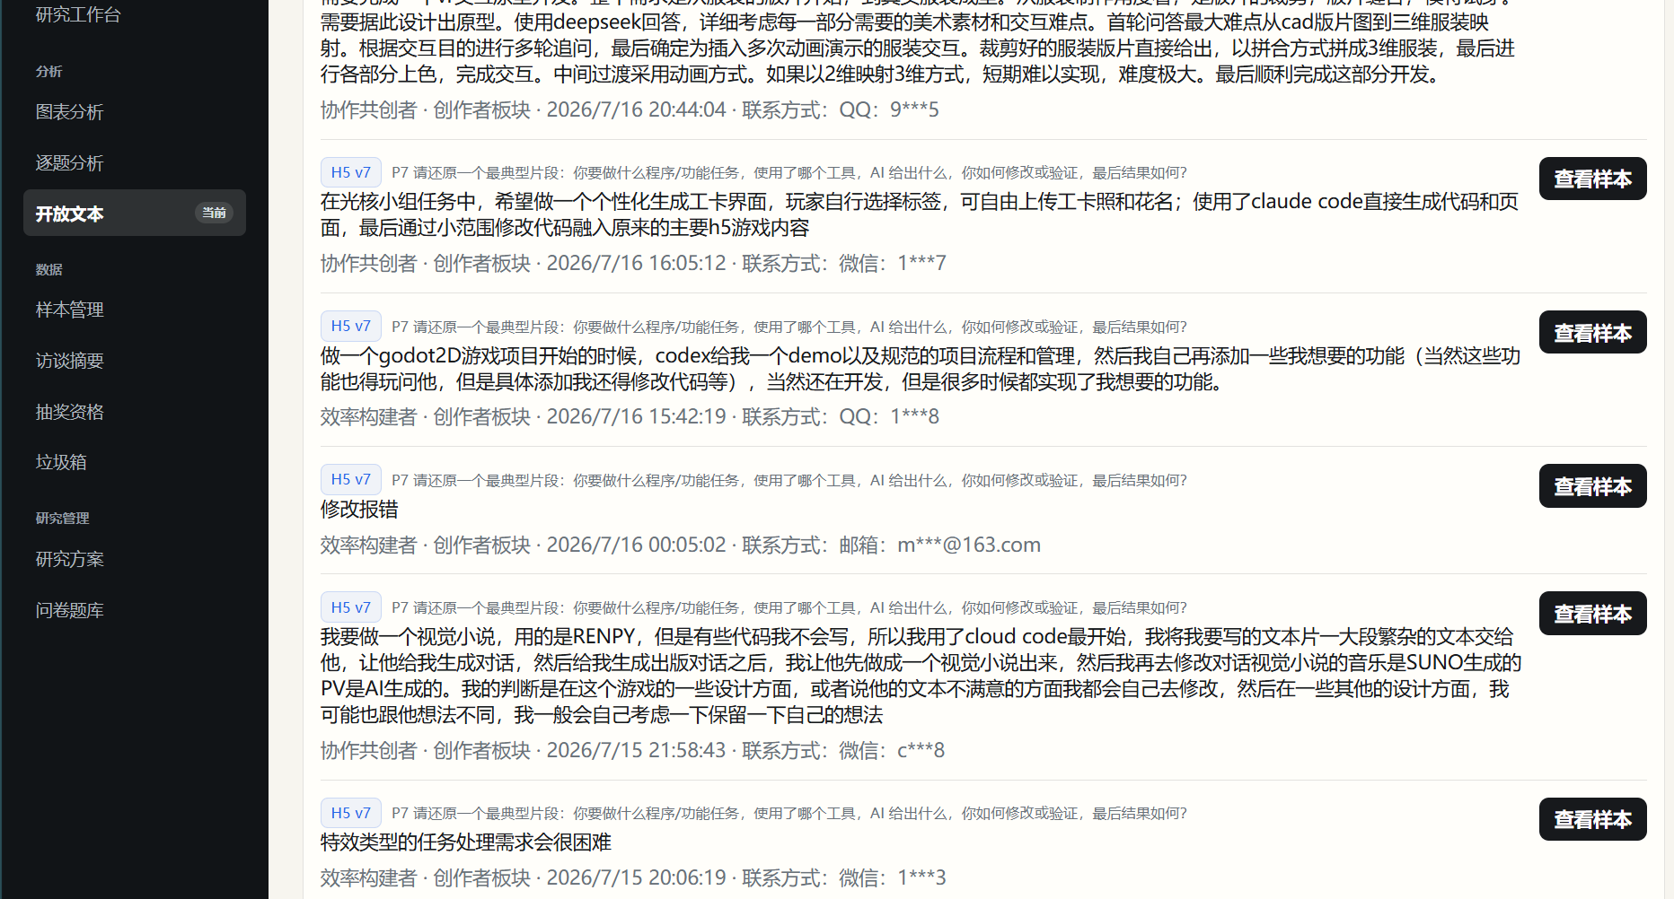
执行过程的问卷与传播方式调整，最后的报告重构
入口调整解决招募和分流问题，报告重构解决证据重复与结论分散
问卷入口为什么改变
腾讯问卷
自建H5
宽口径入口
后台筛选
快速上线，但传播和经历分流受限
样本回收量少
改善入口，按五类路径进入不同题库，优化前端。并根据研究内容专门化后端汇总
允许填写真实使用工具和平台，不限定于已给的情景
再按经历保留核心样本和补充观察
开放回答后台让具体任务过程可检索、核对和回到原始答卷
且较为直观地筛选出访谈样本
报告结构为什么改变
第一版：按研究方法分别编排
最终版：按三类研究对象建立论证链
定量、定性、桌面研究各讲一遍，结论重复且分散
定量描述现象 → 开放回答和访谈解释部分过程 → 形成对象结论
桌面研究只提供背景和初始假设；补充观察保持原有边界。
研究分工服务于问题，报告结构不能照搬研究分工
27
Notes:
[Timing] 00:50
腾讯问卷能够快速上线，但传播和经历分流有限，我重新启用自建H5，按五类路径进入不同题库，并把固定工具入口改为允许填写真实使用工具，再在后台严格筛选。报告也经历重构：第一版按定量、定性和桌面研究分别编排，结论重复分散；最终改为按Codex、平台和消费端组织，每一端内部建立从定量现象到开放回答和访谈解释、再到对象结论的链条。
[Sources]
- 用户提供的项目历程说明（本任务对话）
- 用户提供的开放回答后台截图
- D:\Desktop\大学生_AI游戏创作工具用户研究_研究报告.docx：第四至第七章

Slide 29
反思与收获
这次项目真正训练的是让研究对象、证据、结论和执行机制持续对齐
仍然存在的不足
我获得的具体认识
01
招募偏向开发者
平台和消费端核心经历材料仍然有限
研究对象
必须同时限定对象、问题和结论边界
证据分工
定量描述现象，开放回答和访谈解释过程
02
平台材料不对称
只能观察多平台共同过程，不能形成产品专属判断
报告组织
研究方法服务于对象，不能反过来决定报告结构
03
动态分工不足
研究对象变化后没有同步重分工和设置阶段验收
项目管理
研究设计变化后，分工和验收机制也要同步变化
最终完成的不是一份一次成型的报告，而是一次连续发现问题、修正设计并控制结论边界的用户研究实践。
报告回答研究问题，项目历程说明我们如何走到这些判断
28
Notes:
[Timing] 00:50
这次执行仍有明显不足：招募渠道偏开发者，平台和消费端材料有限；研究对象变化以后，原有分工没有及时重拆，阶段验收也不足。但我也真正理解了研究如何开展：对象、问题和结论边界要同时限定；定量与定性承担不同证据任务；报告结构服务于研究对象；研究设计变化以后，项目管理机制也必须同步变化。
[Sources]
- 用户提供的项目历程说明（本任务对话）
- D:\Desktop\大学生_AI游戏创作工具用户研究_研究报告.docx：第八章
- D:\Desktop\研究报告\研究报告统一语言规范.docx

